Slide 1
Skolestart
Godt skolemiljø

Slide 2
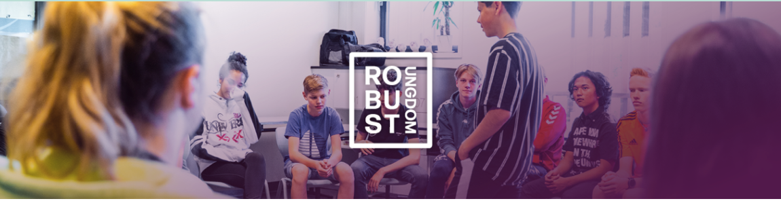
Hvordan kan vi bygge støttende klassefellesskap?
Det er ikke bare læreren som skal se alle og støtte. Klassen kan også gjøre en forskjell. Klassen er «flokken» og ditt arbeidsmiljø.

Slide 3
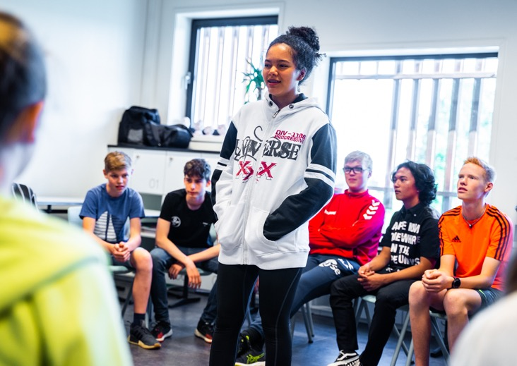
Derfor skal vi jobbe med...
Samarbeidslæring
Ordensreglement
Mobbing
Språkbruk
Poenget med leker

Slide 4
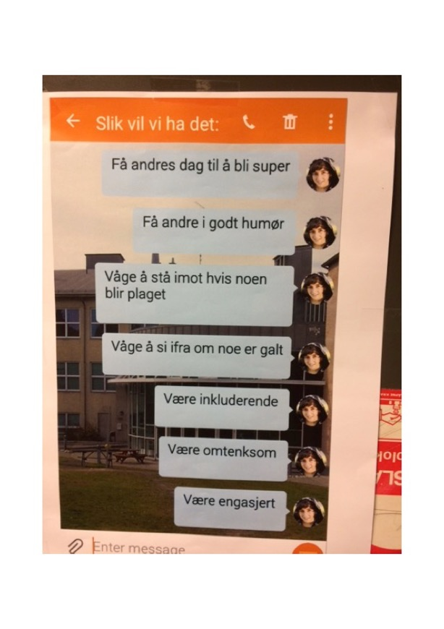
Eksempel på positive klasseregler

Slide 5
Oppgave 1: Samarbeidslæring
Hvordan kan du være en proff gruppedeltaker som hjelper gruppen din til å fungere godt?
Her er proff-tipsene for god gruppeprosess:
Å lytte oppmerksomt
Å anerkjenne andre, også gjennom nonverbal kommunikasjon
Å kunne gjengi andres tanker
Å gi hverandre støttende og bekreftende kommentarer
Å vente på din tur til å snakke
Å øve på å oppsummere
Å øve på å komme frem til en felles uttalelse
Å bytte på å lede en gruppe
Å bytte på legge frem fra en gruppe

Slide 6
Rollefordeling
En gruppe består optimalt av fire personer.
Gruppene bør endres for hver samling, så alle kan få snakket med alle, så ofte som mulig. Bruk gjerne line-up og tell til seks.
Hver person bør få en rolle og et tall.
Enerne kan være ordstyrer, toerne kan være sekretær, treerne kan være talsperson og firerne kan ha praktisk ansvar (saks, papir, ark, samle inn etc).

Slide 7
Gruppeoppgave: Nå skal vi øve på profftipsene for gruppeprosess.
Tre-trinns intervju: Hva liker du å gjøre i fritiden?
1`erne intervjuer 2´erne, og 3`erne intervjuer 4`erne i 2 min slik: ”Fortell om noe du liker å gjøre på fritiden”. Deretter bytter dere rolle og intervjuer med samme spørsmål.
Husk at du skal kunne gjenfortelle på en god måte det du har fått vite om den andre
Til slutt: Parene snur seg mot hverandre. Alle (1,2,3 og 4) forteller hverandre hva de har hørt fra sin intervjupartner

Slide 8
Oppgave 2: Hva er tegn på et godt klassemiljø?
Alle elevene får tre lapper hver
Individuelt: Hva er tegn på et godt klassemiljø? Skriv ned tre punkter på tre lapper.
Par: Del dine tre punkter med skulderpartner. Gi eksempler og begrunnelser.
Gruppe: Hvilke punkter har dere? Se på alle lappene. Ordstyrer leder runden og anerkjenner alles bidrag.
Gruppe: Velg ut de tre viktigste. Ordstyrer leder prosessen.
Talspersonen deler tre punkter fra gruppen med resten av klassen.
«Praktisk ansvarlig»: Klassens lapper kan sorteres på et stort ark

Slide 9
Oppgave 3: Miljøgift – Hersketeknikker
Alle får et eget ark med hersketeknikkene
Hersketeknikker kan skape dårlig miljø.
Å bruke hersketeknikker er en form for mobbing.
Hersketeknikker møtes mest effektivt ved å avsløre dem.
Når vi påpeker at en person bruker en hersketeknikk, mister den mye av sin kraft.
La oss gå igjennom de vanligste hersketeknikkene, så skal jeg forklare med noen egne eksempler.

Slide 10
Hersketeknikker
1. Usynliggjøring/ignorering/avvisning/ikke inkludere//ikke snakke til
2. Bedrevitende (ovenfra og ned)
3. Tilbakeholdelse av informasjon
4. Latterliggjøring og erting
5. Vold og trusler om vold
6. Påføring av skyld og skam
7. Kick and stroke (stryk og klapp)
8. Definering, baksnakking, ryktespredning
9. Kalle andre med stygge og nedverdigende ord
10. Sinne, irritasjon og hakking
11. Stadig bemerke feil og mangler
12. Gjøre seg selv til et offer

Slide 11
Individuelt – par - gruppe
Alle får et eget ark med hersketeknikkene.
1. Hvilke hersketeknikker er vanligst og hvorfor?
  Individuelt: Velg ut de fem vanligste hver for dere.
  Par: Del dine fem punkter med skulderpartner. Gi eksempler og begrunnelser.
  Gruppe: Ordstyrer leder ordet, slik at alle får delt sine tanker etter tur. Ordstyrer oppsummerer hva den enkelte har sagt. Ordstyrer må også passe på at gruppen følger med og ikke avbryter.
  Gruppe: Velg deretter de fem vanligste sammen. Sekretær skriver ned.
2. Hva er å gjøre det motsatte av hersketeknikkene?
  Gruppe: Ordstyrer leder ordet rundt bordet og anerkjenner alles bidrag.
  Sekretæren skriver ned eksempler.
  Talspersonen fra gruppen deler ett eksempel med klassen.

Slide 12
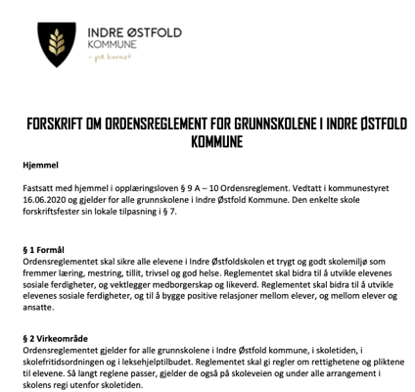
Oppgave 4: Miljøgift - Stygt språk
Du trenger: Kopi av ordensreglementet, ett til hver.
Rosa og gule lapper til alle.
Les høyt igjennom skolens ordensreglement. https://www.io.kommune.no/tjenester/skole-og-utdanning/soknadsskjemaer-rutiner-og-reglement/ordensreglement/

Slide 13
1. Hva syns du er det viktigste i reglementet og hvorfor?
  Individuelt: Gul gjerne ut med tusj – eller strek under på ditt ark.
  Par: Fortell din skulderpartner hva du har streket under og hvorfor.
2. Skriv ned stygge ord som ofte brukes.
  Gruppen samarbeider. Brainstorming
  Skriv på ROSA lapper.
3. Hvordan kan ordene skape dårlig miljø?
  Gruppe: Prøv sammen å komme på minst ti måter og skriv ned på ti GULE lapper.
  Talspersonen deler noen eksempler med klassen.
  «Praktisk ansvarlig» samler DE GULE lappene og fester på et felles ark for klassen.

Slide 14
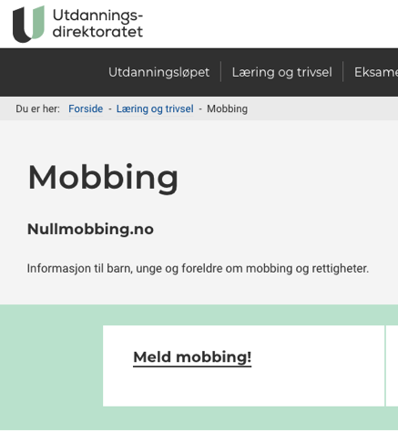
Elevenes arbeidsmiljølov
Avslutning: Lærer forteller om «elevenes arbeidsmiljølov» (Opplæringsloven § 9-A punkt 3-5) og skolens handlingsplikt
https://lovdata.no/dokument/NL/lov/1998-07-17-61/KAPITTEL_11#KAPITTEL_11
Vis elevene nettsiden https://www.udir.no/nullmobbing/ og hvordan de kan melde mobbing.

Slide 15
Oppgave 5: “Speedfriending”
Elevene deles inn i to rekker og står med fjeset mot hverandre.
Deretter skal elevene snakke med den de står overfor om et spørsmål som stilles høyt av læreren.
Samtalen kan vare fra 30 sekunder til ett minutt (se an hvordan det går).
Når tiden er ute så flytter alle på den ene siden til høyre, slik at de må snakke med en ny person i neste runde. Bruk gjerne en bjelle.
Den som står ytterst på rekken til høyre må flytte seg til helt til den andre siden av rekken.
Her er noen forslag til spørsmål :
Hva er ditt favorittpålegg?
Hva er din favoritt-mat?
Hva liker du å se på tv/nett?
Hva er dine favoritt-serier?
Om du hadde 1 million kroner?

Slide 16
Oppgave 6: Hvor godt kjenner dere hverandre?
Alle elevene trenger en lapp og en blyant hver.
I denne øvelsen skal dere teste hvor godt dere kjenner hverandre.
Del klassen i grupper på fire til seks elever.
Alle skriver navnet sitt på en lapp. Lappene krølles og samles midt på bordet. Alle trekker så en tilfeldig lapp.
Hver person skal skrive en eller to positive og hyggelige ting om den personen de har trukket på en lapp. Dette kan gjerne være noe fint den andre personen har gjort i løpet av uka, eller noe spennende dere har lært om han eller henne.
Lappene legges tilbake i midten på bordet.
Talspersonen leser opp en og en lapp.
De andre elevene skal gjette hvem det er.

Slide 17
LEKER

Slide 18
Navnedansen
Alle står i en ring. Én starter med å si navnet sitt og gjøre en bevegelse. For eksempel: “Jeg heter Marte og jeg gjør sånn!” – og hinker. De andre svarer: “Hei Marte – og hinker». Den neste i rekken sier så Martes navn og gjør hennes bevegelse, deretter sitt eget navn sammen med en ny bevegelse. Slik fortsetter det hele veien rundt. Alle sier navnet sitt og lager en bevegelse, men må repetere alle tidligere navn/bevegelser først.
Alle som blir nevnt hjelper til underveis, så det blir lettere å huske. Del gjerne ringen i to og repeter hver halvdel for seg dersom dere er mange.
Signaturbevegelsene blir til sammen en navnedans med klassens unike bevegelser. Å stå slik i ring sammen en liten stund, se hverandre, og si hverandres navn flere ganger, kombinert med signaturbevegelser, er en fin måte å oppleve fellesskap

Slide 19
BLUNKELEKEN – (UTEN NAVN OG MED NAVN)
Sett stoler i en ring. Dere trenger (nesten) halvparten så mange stoler som dere er antall deltagere. Merk at antall deltakere må være et oddetall (for eksempel, dersom det er 9 deltagere trengs 5 stoler). Det skal stå en elev bak ryggen til alle de som sitter på stolene. Det må være en stol som er tom – men som det står en elev bak. Eleven som står bak den ledige stolen starter leken med å blunke til en av de som sitter. Denne personen skal prøve å komme seg vekk fra sin stol uten at eleven som står bak klarer å holde han/hun igjen. «Vokterne» som står bak stolene må alltid være på vakt og passe godt på den som sitter, og de som sitter må være raske til å sprette opp av stolen når de ser at noen blunker til dem. Når en elev klarer å komme seg vekk fra sin stol, for så å gå bort til den ledige stolen, er det eleven som står bak den ledige stolen som skal blunke til noen. Det kan ofte være lurt å skifte på hvem som sitter og står, for eksempel hvert tiende minutt.
Variasjon 1: Elevene som sitter kan i tillegg blunke til hverandre og bytte plass. Vokterne må passe ekstra godt på og får mye å følge med på.
Variasjon 2: Øk tempoet ved i tillegg å utnevne TO blunkere og ha to ledige stoler. Jo mer kaos, jo morsommere.
Variasjon 3: Blunkeleken kan også brukes som navnelek. I stedet for å blunke, sier du navnet til personen du vil lokke til deg. Du kan se en annen vei, og på den måten lure «vokterne».

Slide 20
AVISLEKEN
Dette er en navnelek. Alle sitter på gulvet i en ring, gjerne litt tett, da blir leken morsomst. Én står i midten med en sammenrullet avis i hånda. Lærer starter med å si et tilfeldig navn. Avispersonen skal rekke å slå borti personen, før personen har rukket å si et nytt navn. Det gjelder å være rask til å si nye navn, så man ikke rekker å bli slått.
Det er ikke lov til å si det samme navnet to ganger etter hverandre, eller sende tilbake, eller de samme navnene om og om igjen. Alle i klassen må ta ansvar for at alle i klassen blir nevnt. Stopp leken og minn alle om det ved behov.
Kommer du ikke på et nytt navn i tide, og blir slått, er det din tur til å stå i midten. Den som har stått i midten, må ikke sette seg uten å si et nytt navn; ellers kan vedkommende bli slått, og må stå i midten igjen.

Slide 21
BALLONGLEK, NAVNELEK MED HELE KLASSEN: 2-6 BALLONGER
Lærer demonstrerer leken: Lærer sier ett navn og slår ballongen opp i luften. Personen med navnet må skyndte seg å slå ballongen og si et nytt navn før ballongen faller for langt ned, og treffer bakken. Det er om å gjøre å holde ballongen i luften. For å få fart på leken kan flere ballonger være i luften samtidig, og/eller klassen kan deles i mindre grupper.
Navnene må ropes høyt. Det er ikke lov å gjenta samme navn hele tiden eller si et navn som nettopp er blitt sagt. Alle skal ta ansvar for at alle i klassen blir nevnt regelmessig. Rydd unna pulter og stoler som kan komme i veien. Tips: Bytt ut navn med land i verden, eller engelske gloser.

Slide 22
JEG VIL BLI KJENT MED ALLE SOM...
Alle sitter i en ring på stoler, med unntak av en som står i midten, som sier: ”Hei, jeg heter… og vil bli kjent med noen som liker å game»
De det gjelder må reise seg og løpe rundt inne i sirkelen for å finne ny stol, også den som stilte spørsmålet. Den som ikke fikk stol skal stå i midten og stille neste spørsmål.
Eksempler på spørsmål: ”Jeg vil bli kjent med personer som liker dyr, har blå bukse, rød genser, liker sjokolade bedre enn is...” Det kan være lurt at alle tenker seg litt om før leken starter, slik at alle har tenkt ut spørsmål de kan stille.

Slide 23
LIKER DU NABOEN DIN?
Dette er en videreutvikling av forrige lek. Sett stoler i en ring.
Alle setter seg ned utenom én som står i midten. Han/hun skal stille spørsmålet "Liker du naboen din?" til en av de som sitter.
Hvis eleven svarer "Ja", skal naboene til vedkommende bytte plass. Den som står i midten skal da prøve å sette seg på en av de tomme stolene.
Dersom eleven svarer "Nei, men jeg liker alle med…(svarte sko)", skal alle som har det, reise seg og bytte plass. Den i midten skal selv prøve å kapre en plass, slik at det blir en ny elev som skal stå i midten og stille spørsmål.

Slide 24
På linje
Alle stiller seg på en linje. Øvelsen handler om å ta stilling. Eksempel: ”De som vil ha iskrem går til høyre, de som vil ha sjokolade går til venstre”.
Så spør leder: ”Dere som valgte iskrem, hvorfor valgte dere det?” Bruk god tid på å høre ulike argumenter fra begge sider. På denne måten får man høre hva andre tenker. Det er lov å endre valg etter å ha hørt andres innspill. Vis med hele deg, også kroppsspråket ditt, hva du mener.
Sort eller hvitt? Fredag eller lørdag? Morgenmenneske eller nattmenneske? Italia eller Tyskland? USA eller Japan? Ute eller inne? Vegetarmat eller kjøtt? Snapchat eller Instagram? Vondt i magen eller hodepine? Dansing eller kickboksing? Strand eller fjell? Søtt eller salt? Vinter eller sommer? Kino eller teater? Jul eller påske? Elektriker eller skipper? Militær eller politiker?

Slide 25
GAMMEL MANN
Alle har hver sin stol. Stolene står spredd rundt i klasserommet. Pultene ryddes vekk. Én står i midten, og én stol står tom.
Den som er i midten skal prøve å sette seg på den ledige stolen, MEN MÅ GÅ MED MUSESKRITT. Det er lov til å gå fort, men med museskritt.
De som allerede sitter på en stol skal prøve å forhindre dette, ved å sette seg på den ledige stolen. Det betyr at alle til enhver til må være i bevegelse for å passe på at den gamle mannen ikke får satt seg på en ledig stol.
I starten kan alle går fort, unntatt den gamle mannen. Etter hvert skal alle prøve å gå med museskritt.

Slide 26
Evaluering:
Benytt ringen til å evaluere
etterpå.
Hva skjer når vi leker
og hvordan påvirkes
miljøet mellom oss?
Hvorfor gjør vi dette,
tror du?

